Slide 1

HĐTN 4
Chủ đề 3:
Làm việc khoa học
Tuần 10

Slide 2



Slide 3

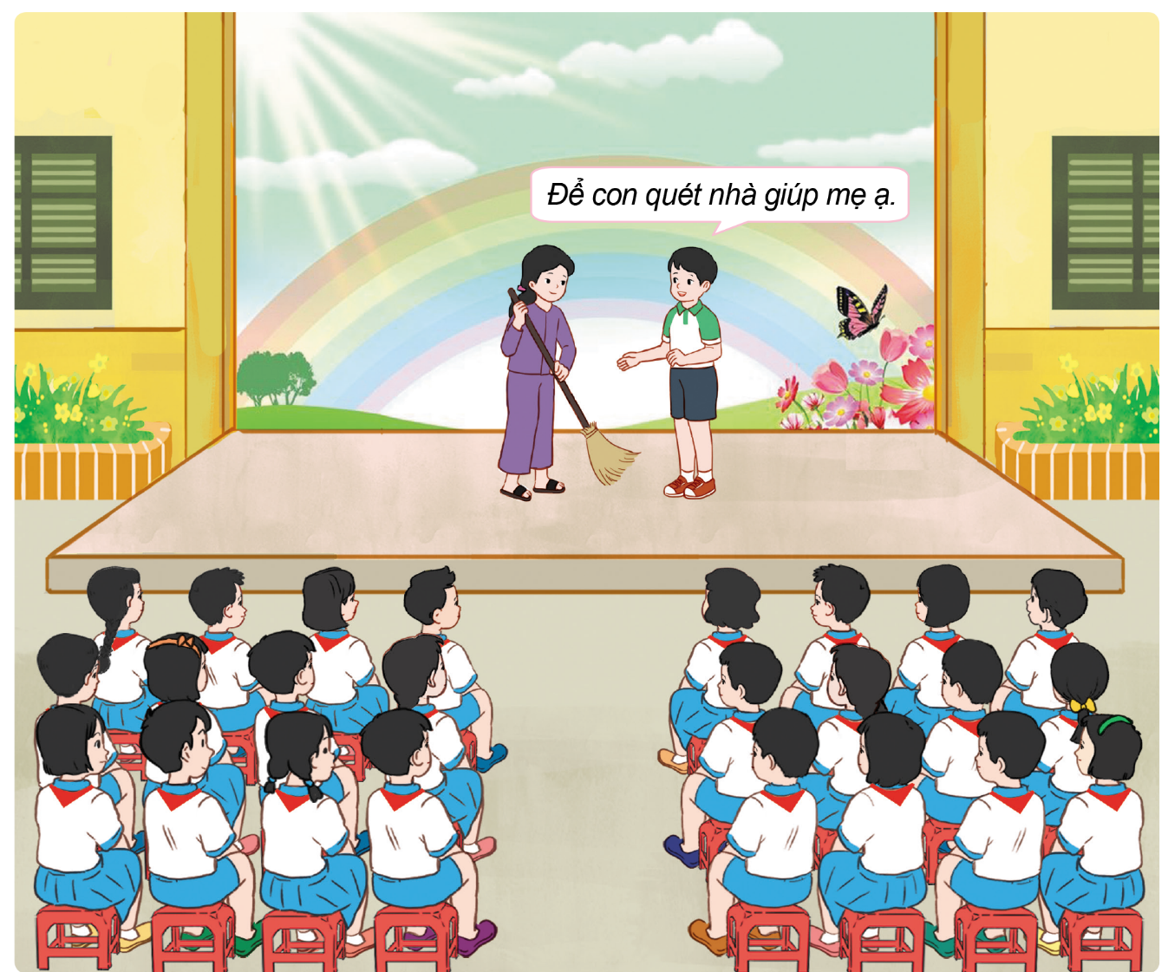
Câu chuyện về ngày hôm qua
Trình bày tiểu phẩm Ngày hôm qua của em.
Chia sẻ bài học em rút ra được từ tiểu phẩm.

Slide 4


KHỞI ĐỘNG
Các em nghe bài hát Bài ca buổi sáng và trả lời câu hỏi: “Bài hát đã gửi tới các em thông điệp gì?”

Slide 5

KHỞI ĐỘNG
GỢI Ý TRẢ LỜI
Bài hát thể hiện các công việc được làm tuần tự của các bạn nhỏ vào mỗi buổi sáng.

Slide 6


Slide 7


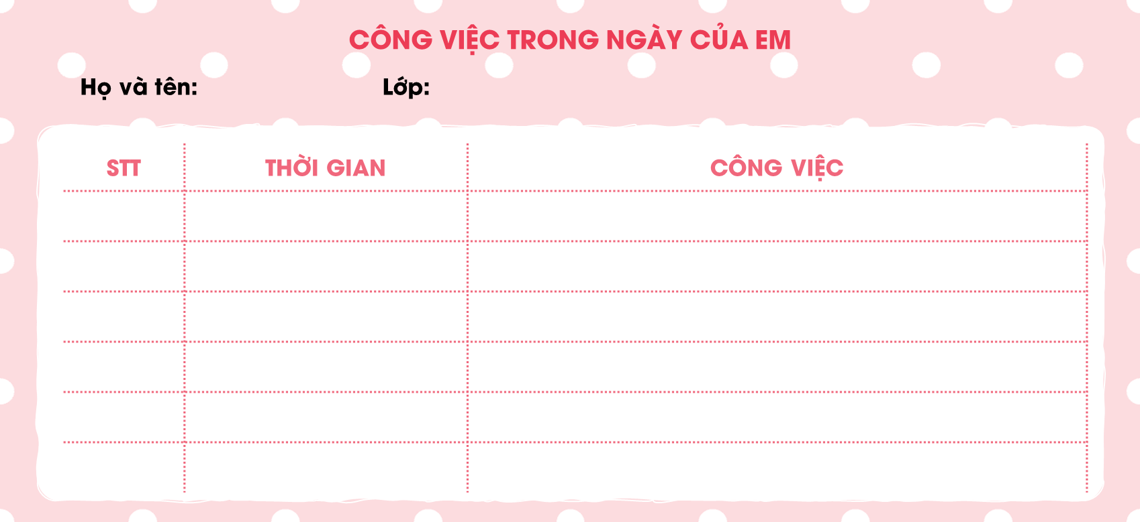
Hoạt động 1: Khám phá hoạt động trong một ngày của em
Làm việc cá nhân: Em hãy viết những việc thường làm trong một ngày và thời gian em thực hiện những việc đó theo mẫu sau:

Slide 8
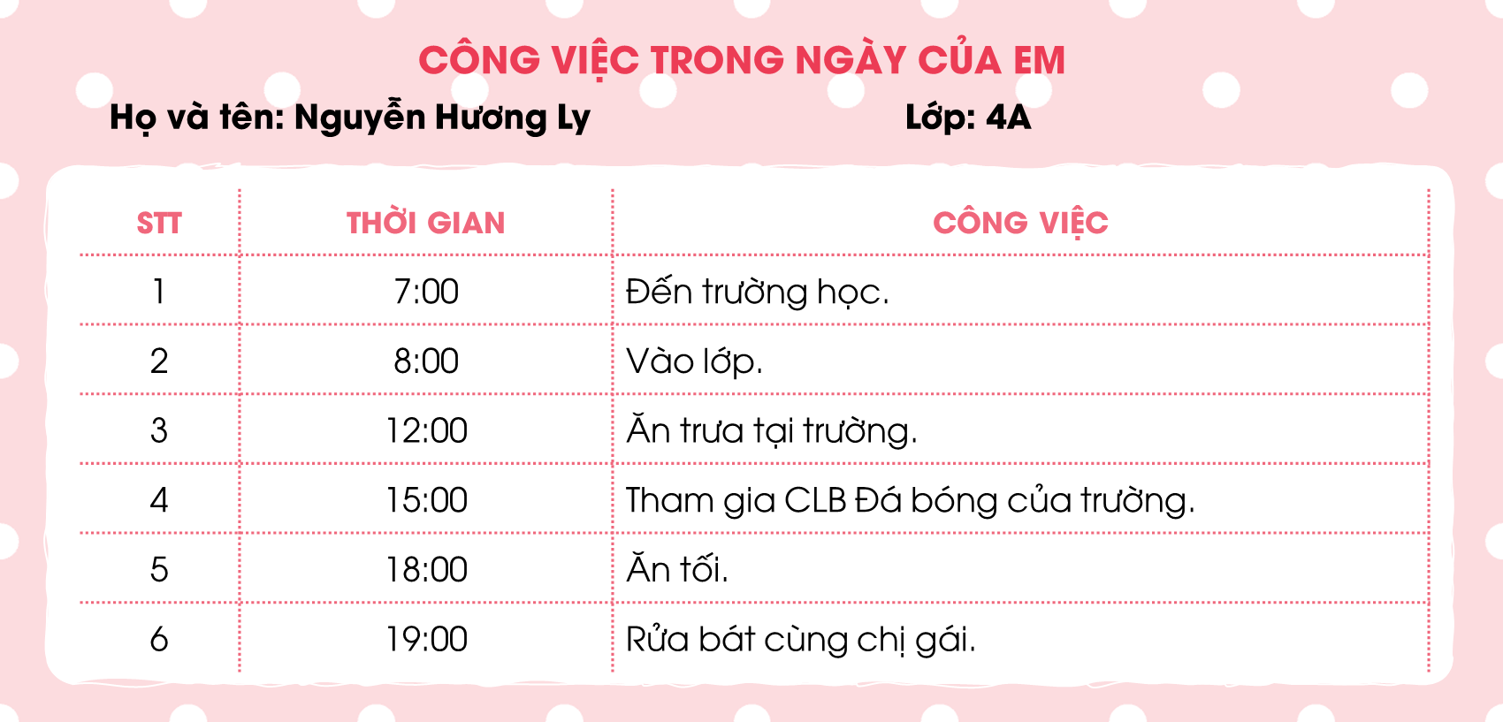
Gợi ý trả lời

Slide 9




Chuẩn bị cho hoạt động tiếp theo
Giấy, bìa cứng, bút, bút màu, hồ dán, kéo,...

Slide 10


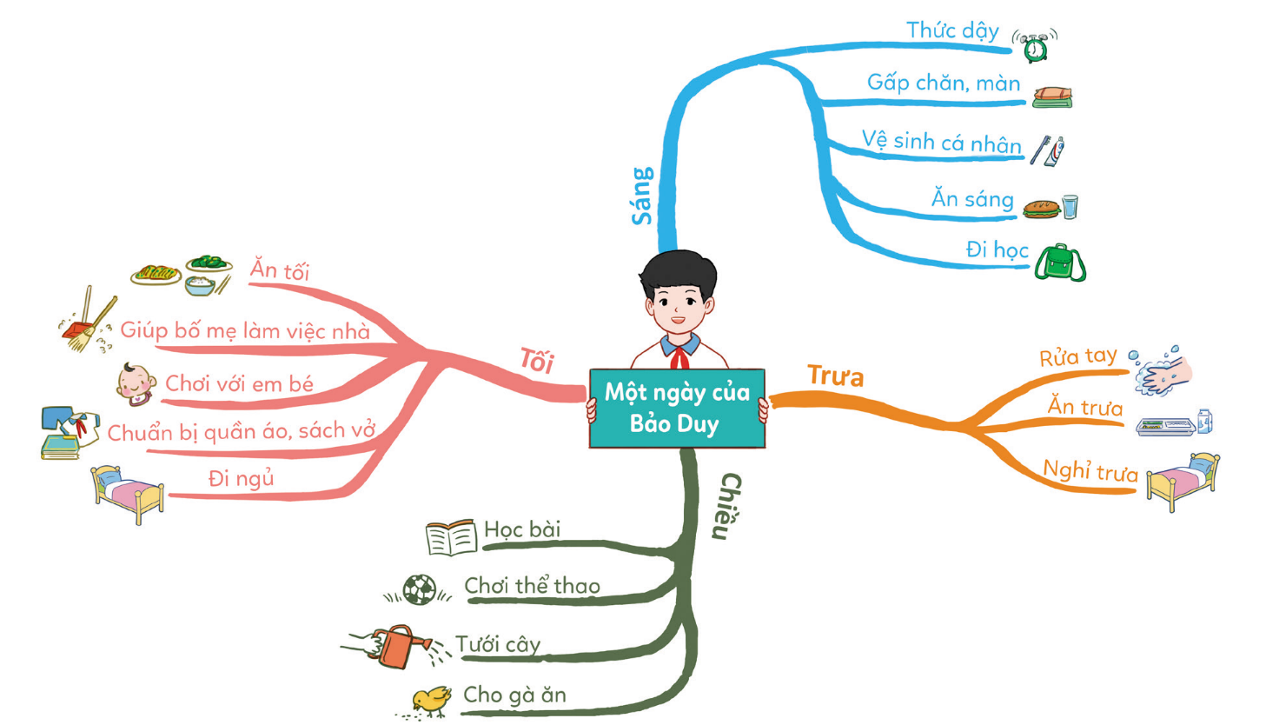
Làm việc cá nhân: Em vẽ sơ đồ tư duy về các hoạt động trong một ngày của bản thân, có thể tham khảo sơ đồ gợi ý sau (SHS – tr.31):

Slide 11

Hướng dẫn thực hiện cụ thể
Viết tên, dán ảnh hoặc vẽ tranh về bản thân em vào ô chính giữa sơ đồ.
Xác định các nhánh lớn là các buổi trong ngày (sáng, trưa, chiều, tối).
Xác định tên các hoạt động em sẽ thực hiện trong ngày và viết vào nhánh nhỏ của sơ đồ tư duy, có thể vẽ thêm hình minh hoạ tương ứng.
Trang trí cho sơ đồ tư duy sinh động.

Slide 12


Làm việc trước lớp
Các em trình bày sơ đồ trước lớp để các bạn khác nhận xét, góp ý cho bài làm của mình.

Slide 13
TỔNG KẾT HOẠT ĐỘNG
Trong một ngày, mỗi chúng ta đều cần thực hiện nhiều hoạt động, công việc khác nhau.
Nếu các công việc không được sắp xếp khoa học, không được thực hiện hợp lí thì chúng ta sẽ luôn bị chậm, muộn, thậm chí hỏng việc.
Tư duy khoa học trong việc sắp xếp thứ tự các công việc cũng như trình tự các bước khi thực hiện công việc giúp cho công việc được thực hiện nhanh chóng và hiệu quả.

Slide 14



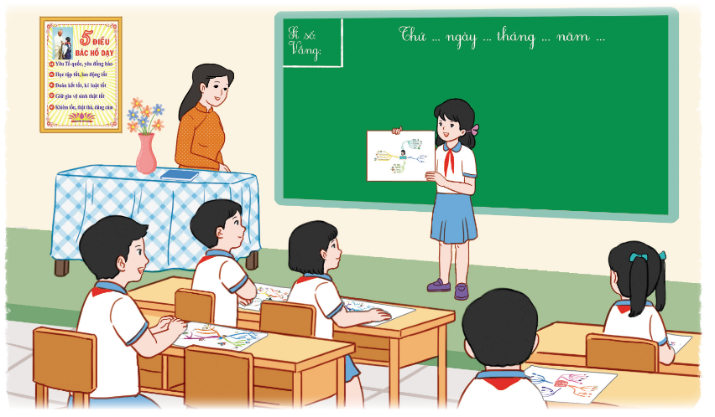


Hoạt động 2: Kể về một ngày của em
Làm việc trước lớp
Các em hãy sử dụng sơ đồ tư duy đã làm để kể về hoạt động trong một ngày của mình.

Slide 15

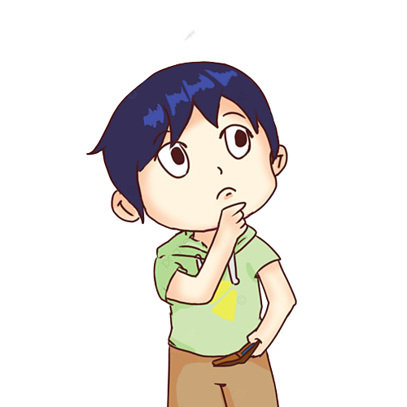


Các em thực hiện những yêu cầu sau:
Chia sẻ trước lớp cụ thể về kinh nghiệm thực hiện công việc hằng ngày một cách khoa học.
Đóng góp ý kiến cho phần trình bày của bạn.

Slide 16
YÊU CẦU
Các em hãy cùng bình chọn sơ đồ tư duy khoa học, sinh động và hấp dẫn nhất.

Slide 17



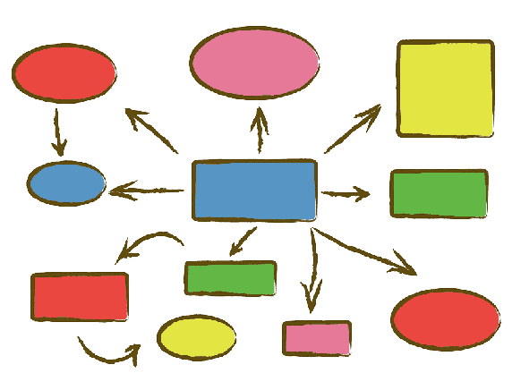

TỔNG KẾT HOẠT ĐỘNG
Cô khen ngợi các em đã xây dựng được những sơ đồ tư duy vô cùng sáng tạo, khoa học, thể hiện rõ những công việc và thứ tự thực hiện các công việc trong ngày.

Slide 18


Slide 19

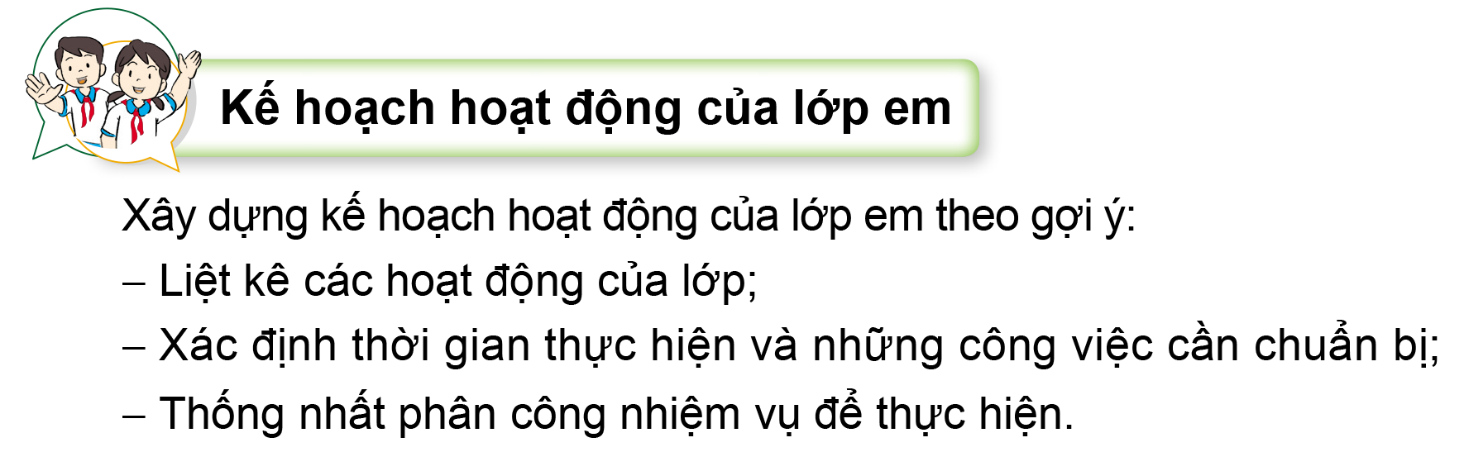

Slide 20
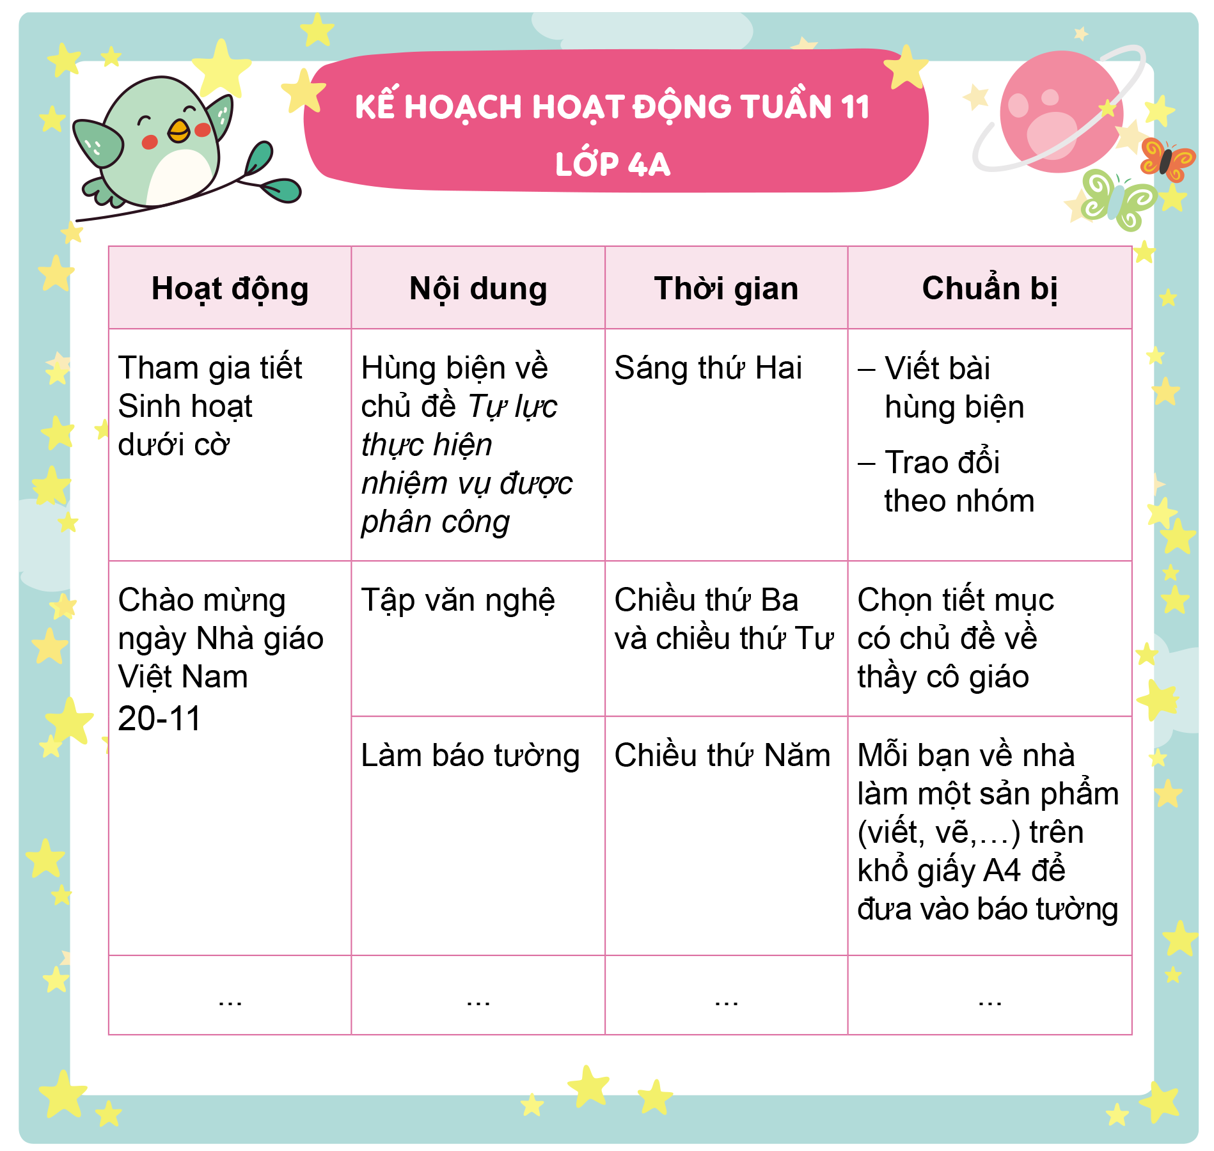

Slide 21


Slide 22


Các em tiếp tục thực hiện nền nếp sinh hoạt hằng ngày một cách khoa học.
Thực hiện kế hoạch hoạt động của lớp em.
Viết bài hùng biện về chủ đề Tự lực thực hiện nhiệm vụ được phân công.

Slide 23

HƯỚNG DẪN VỀ NHÀ
Ôn lại các kiến thức đã học hôm nay.
Chuẩn bị bài hùng biện về chủ đề Tự lực thực hiện nhiệm vụ được phân công.

Slide 24


Slide 25


Để kết nối cộng đồng giáo viên và nhận thêm nhiều tài liệu giảng dạy,
mời quý thầy cô tham gia Group Facebook
theo đường link:
Hoc10 – Đồng hành cùng giáo viên tiểu học
Hoặc truy cập qua QR code

